Slide 1
Informatieavond profielvoorlichting
PIE

Slide 2
PIE staat voor:
Produceren, Installeren en Energie
PIE is een combinatie van de “oude” vakken elektrotechniek, installatietechniek en metaaltechniek

Slide 3
Wat gaan we bespreken?
Kennismaken met de docenten die lesgeven aan PIE
Profieldelen PIE
PIE examen al in leerjaar 3
Stage (leerjaar 3 en 4)
Keuzevakken in leerjaar 4
Mbo uitstroomrichtingen

Slide 4
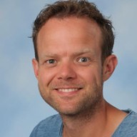
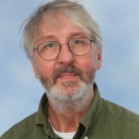
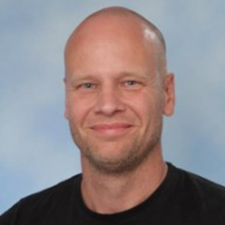
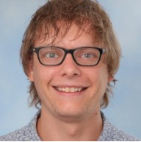
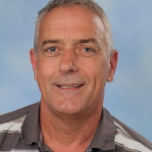
De docenten van PIE

Slide 5
Collega R. Caspers
Metaaltechniek
Installatietechniek
Specialisatie:
Verspanende bewerkingen

Slide 6

Collega M. Kaspers
Specialisatie:
lassen (MIG/MAG en TIG)
plaat- en constructiewerk
draaien en frezen

Slide 7
Collega D. Hoogeveen
Specialisatie:
lassen (MIG/MAG en TIG)
plaat- en constructiewerk
draaien en frezen
Ondersteuning:
Installatietechniek

Slide 8

Collega K. Bindels
Specialisatie:
elektrotechniek
besturingstechniek

Slide 9

Collega J. Zonneveld.
Sectievoorzitter van PIE
Specialisatie:
domotica
robotica
slimme technologie
Technisch tekenen

Slide 10
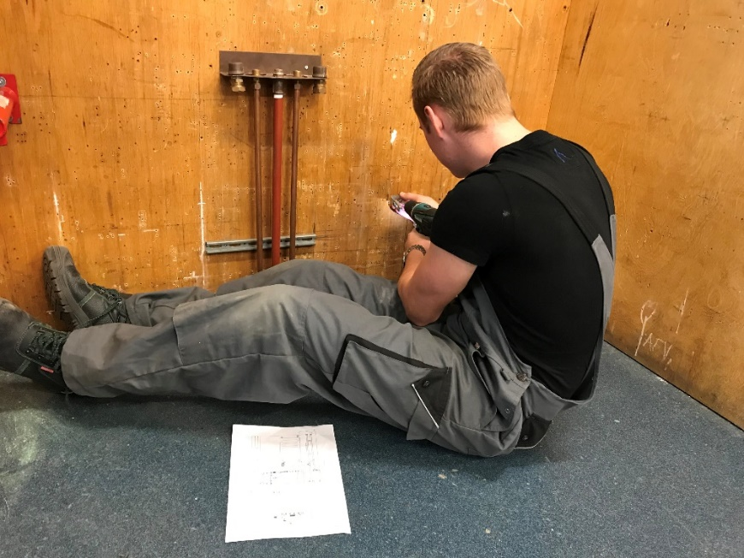
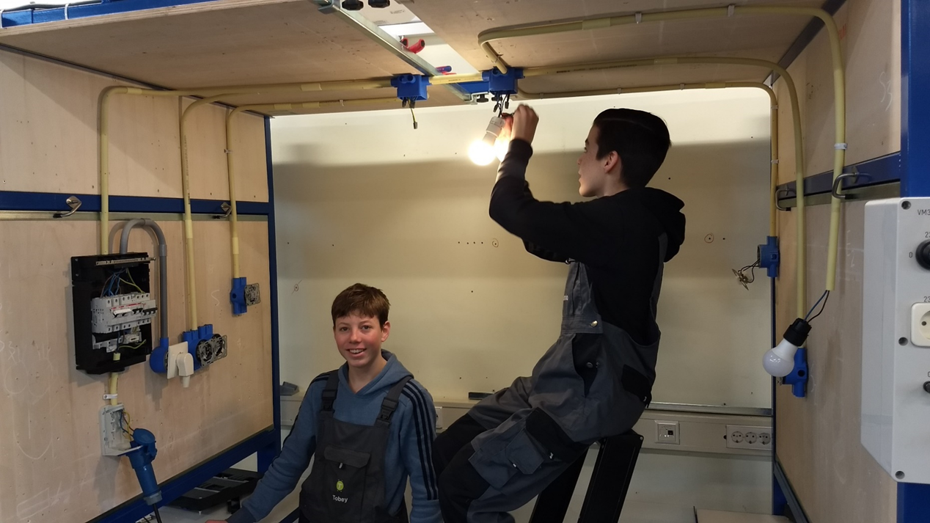
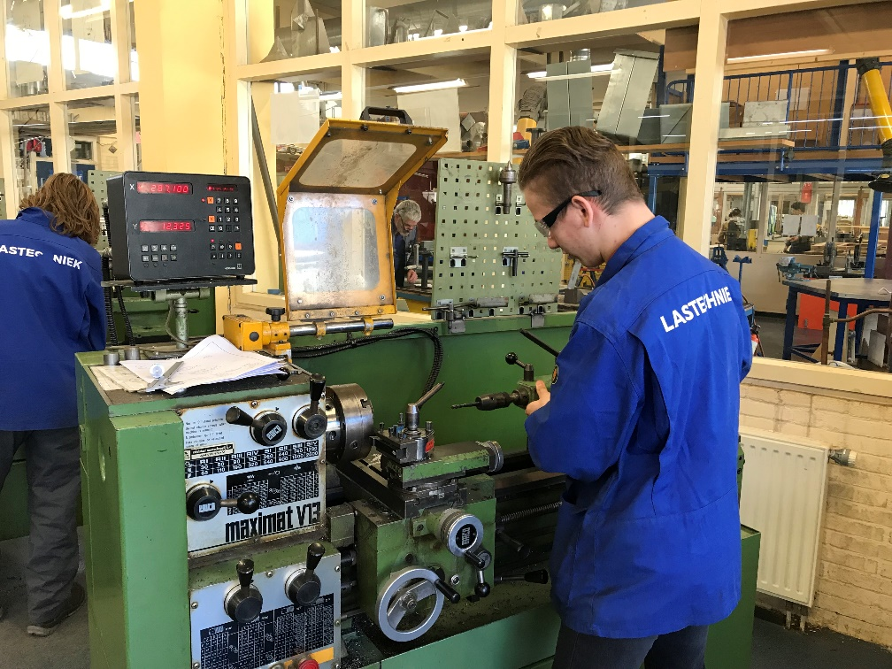
De drie vakgebieden van PIE

Slide 11
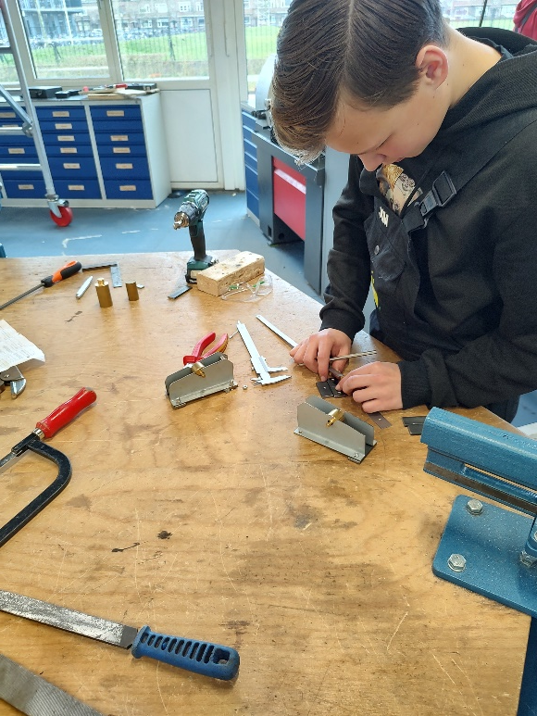
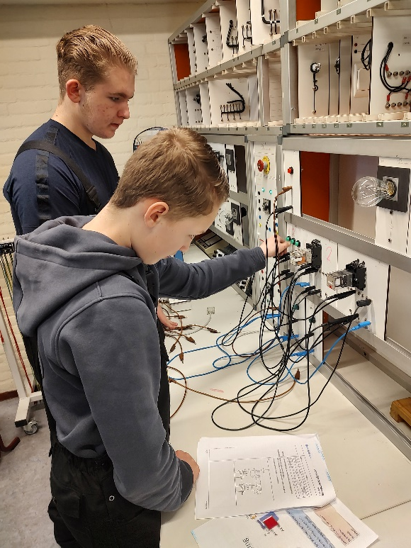
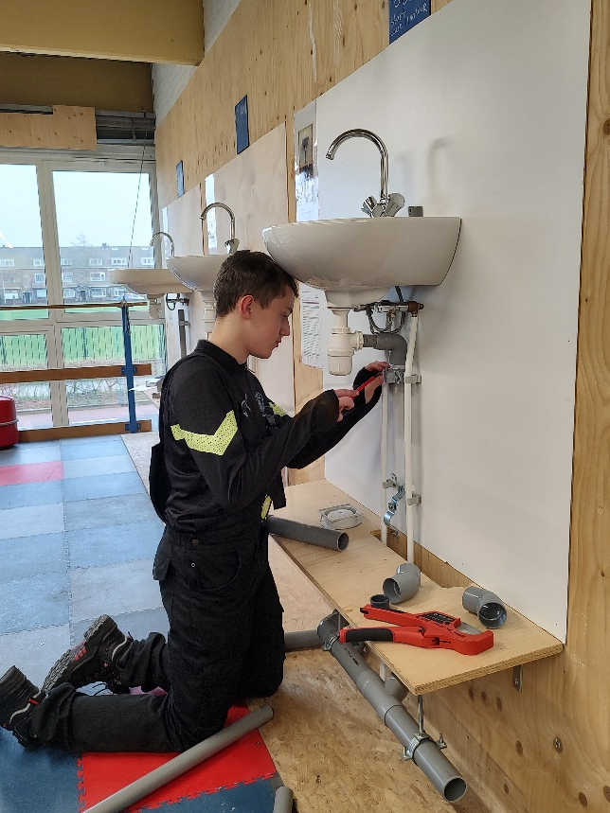
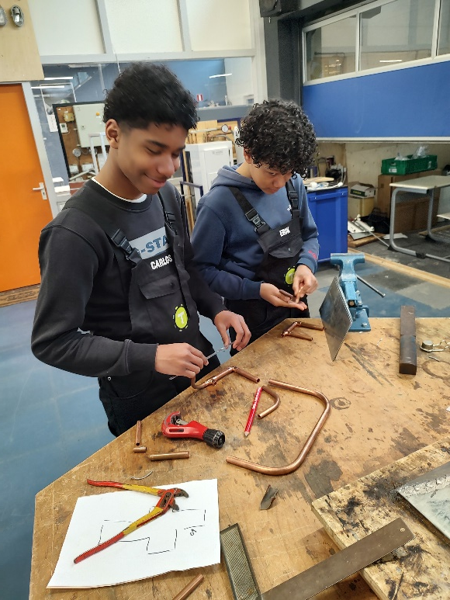
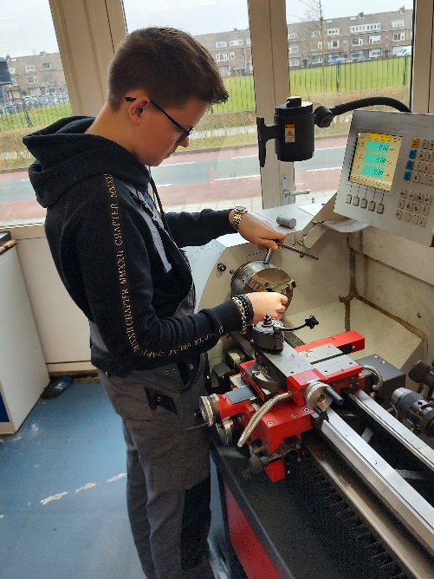
De vakken van PIE in beeld

Slide 12
Profieldelen van PIE
Ontwerpen en maken (P1)
Bewerken en verbinden van materialen (P2)
Besturen en automatiseren (P3)
Installeren en monteren (P4)
Basis en kader doet verplicht P1 t/m P4
Gemengde leerweg doet verplicht P1 en P3

Slide 13
Hoeveel uur PIE per week?
Het aantal lesuren dat de leerlingen PIE uren krijgen verschilt per leerweg:
Basisberoepsgerichte leerweg: 15 lesuren
Kaderberoepsgerichte leerweg: 15 lesuren
Gemengde leerweg: 10 lesuren
* de lessen voor de Gl bevatten minder praktische opdrachten.

Slide 14
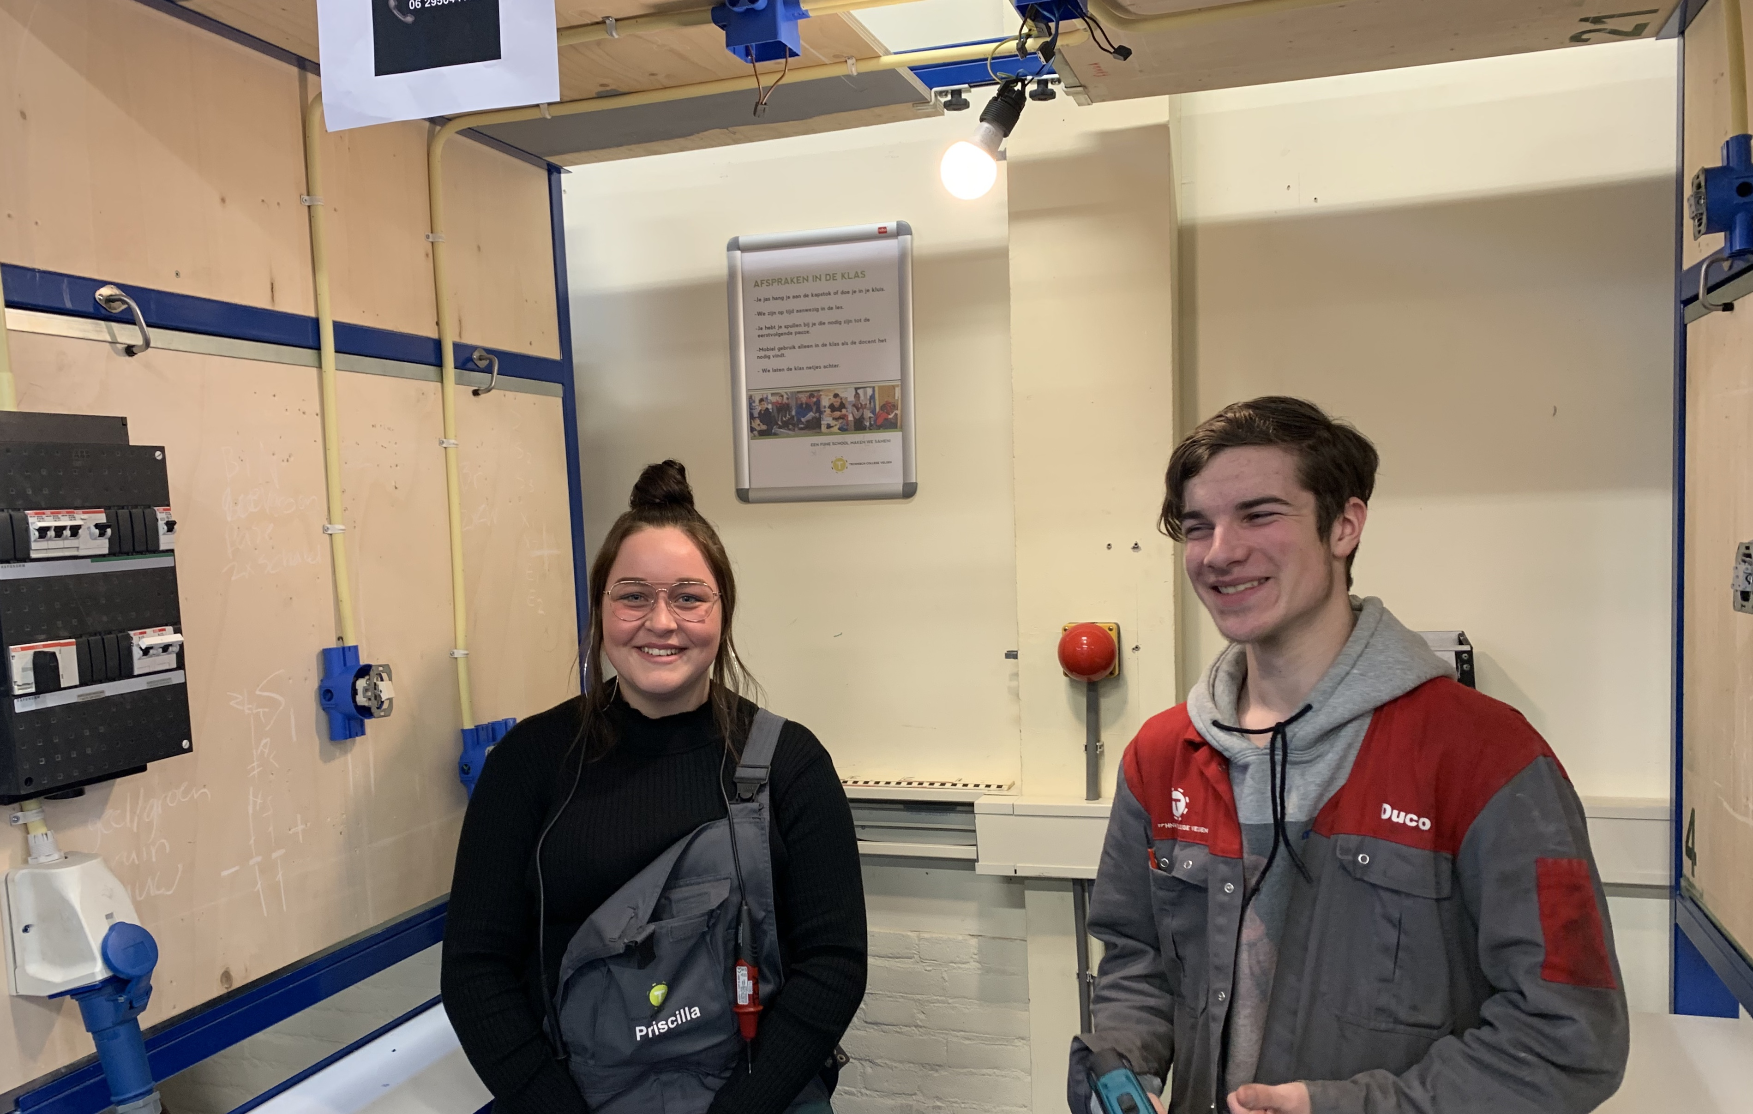
PIE is afwisselend en leuk! (vinden wij)

Slide 15

Elektrische installatie voor een woning monteren. Goed samenwerken!

Slide 16
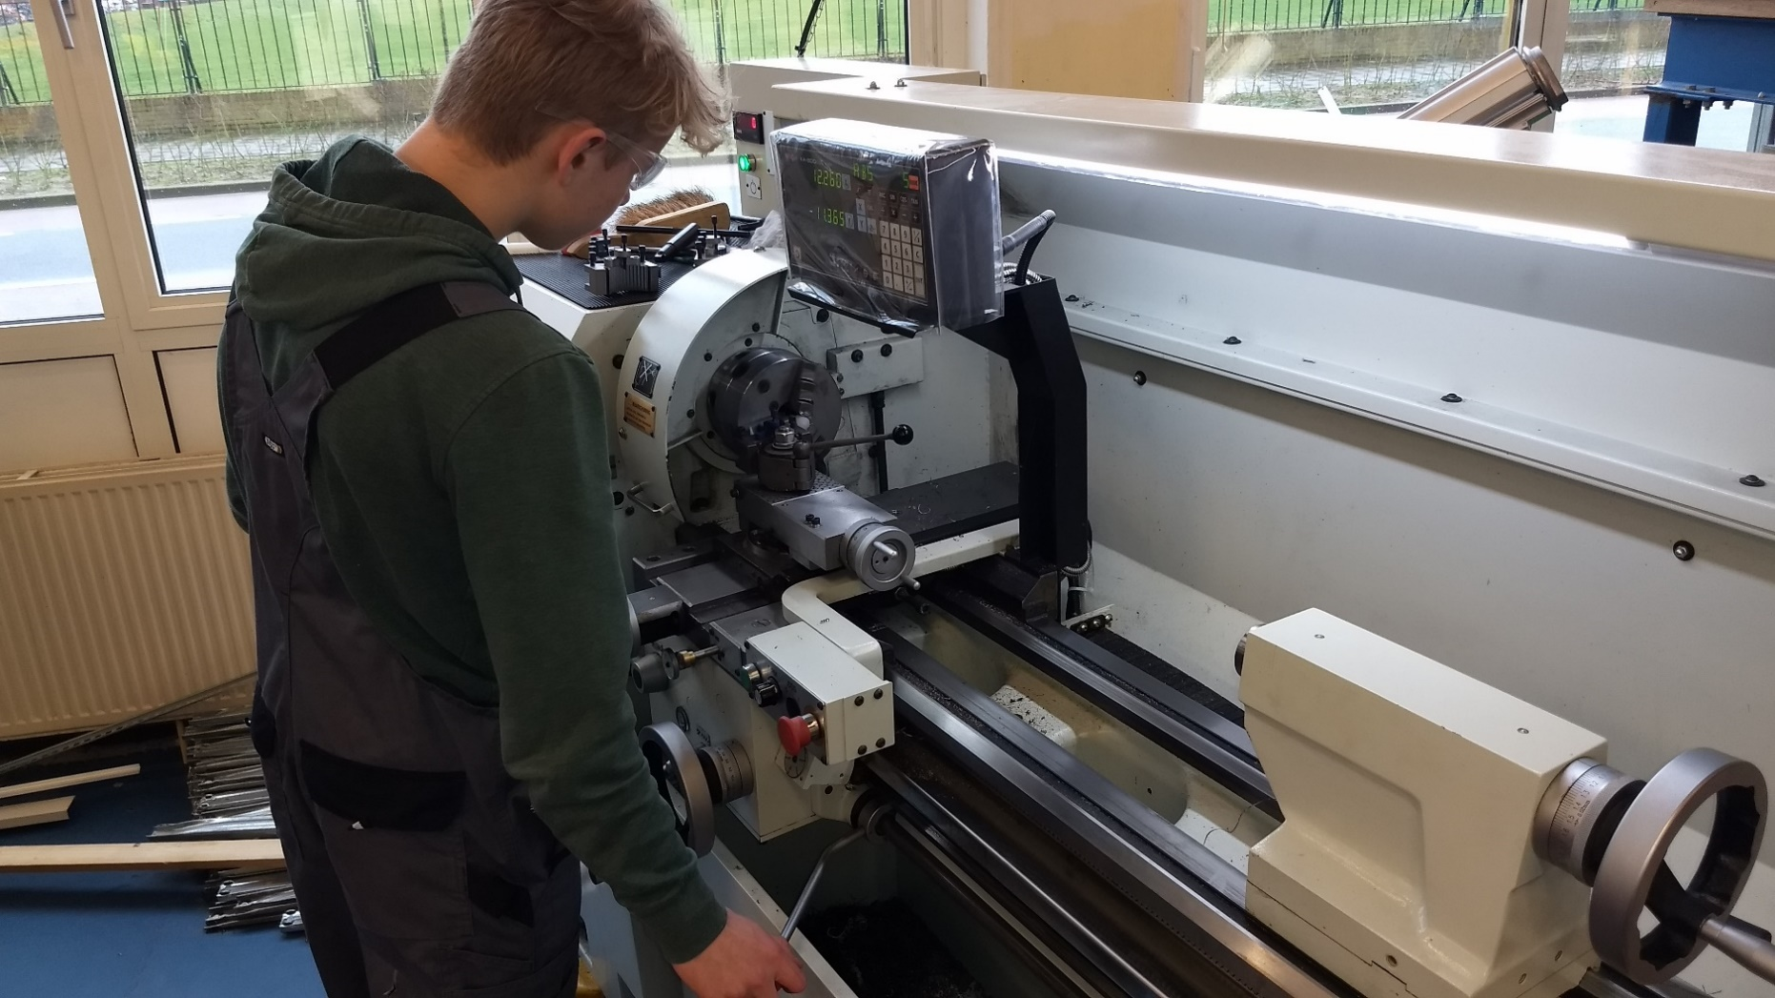
Werken achter de draaibank, concentratie.

Slide 17
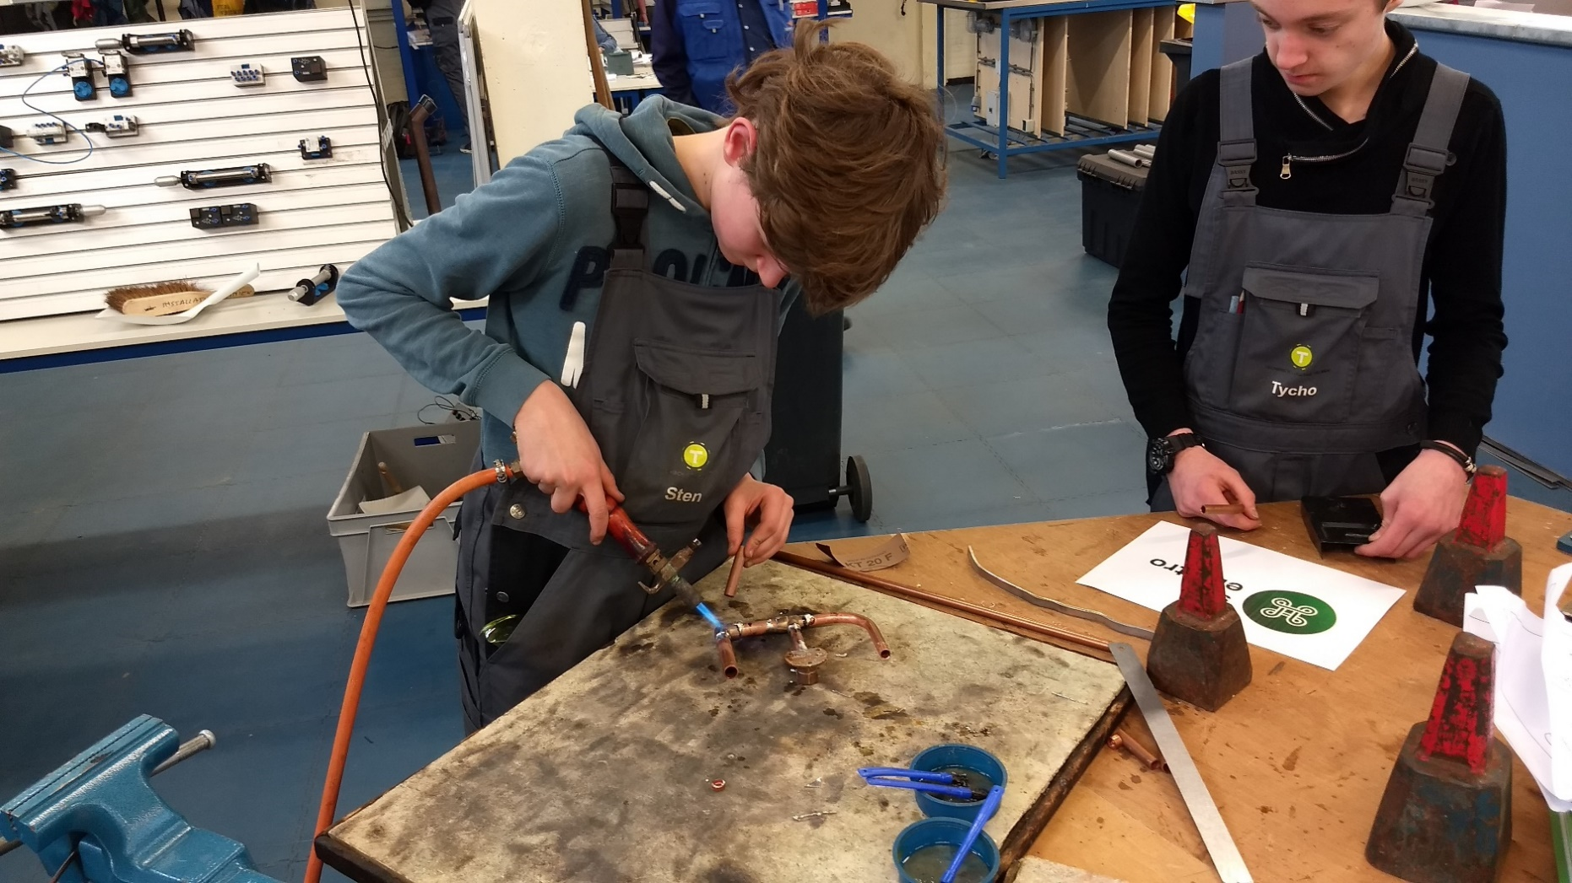
Het solderen van een koperen buis

Slide 18
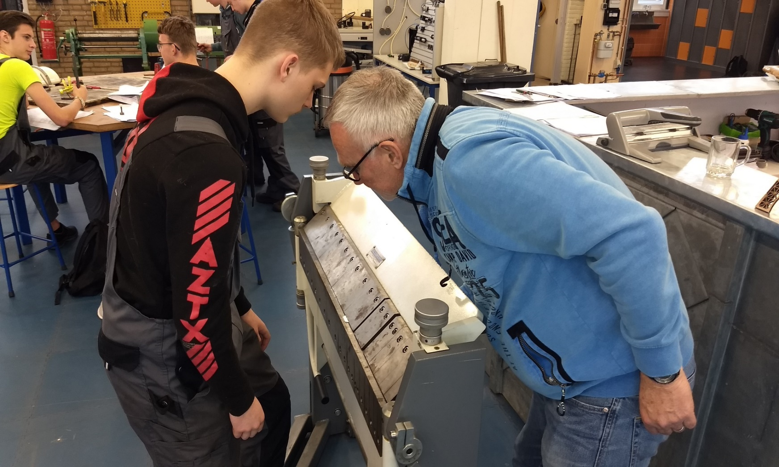
Zetten is een nauwkeurig werkje.

Slide 19
PIE examen (cspe) in leerjaar 3
cspe = centraal schriftelijk en praktisch examen
In leerjaar 3 ligt de focus op het examen.
De profieldelen komen terug in het examen.
Examen bestaat uit theoretische en praktische opdrachten en wordt verspreid over een aantal dagen afgenomen.

Slide 20
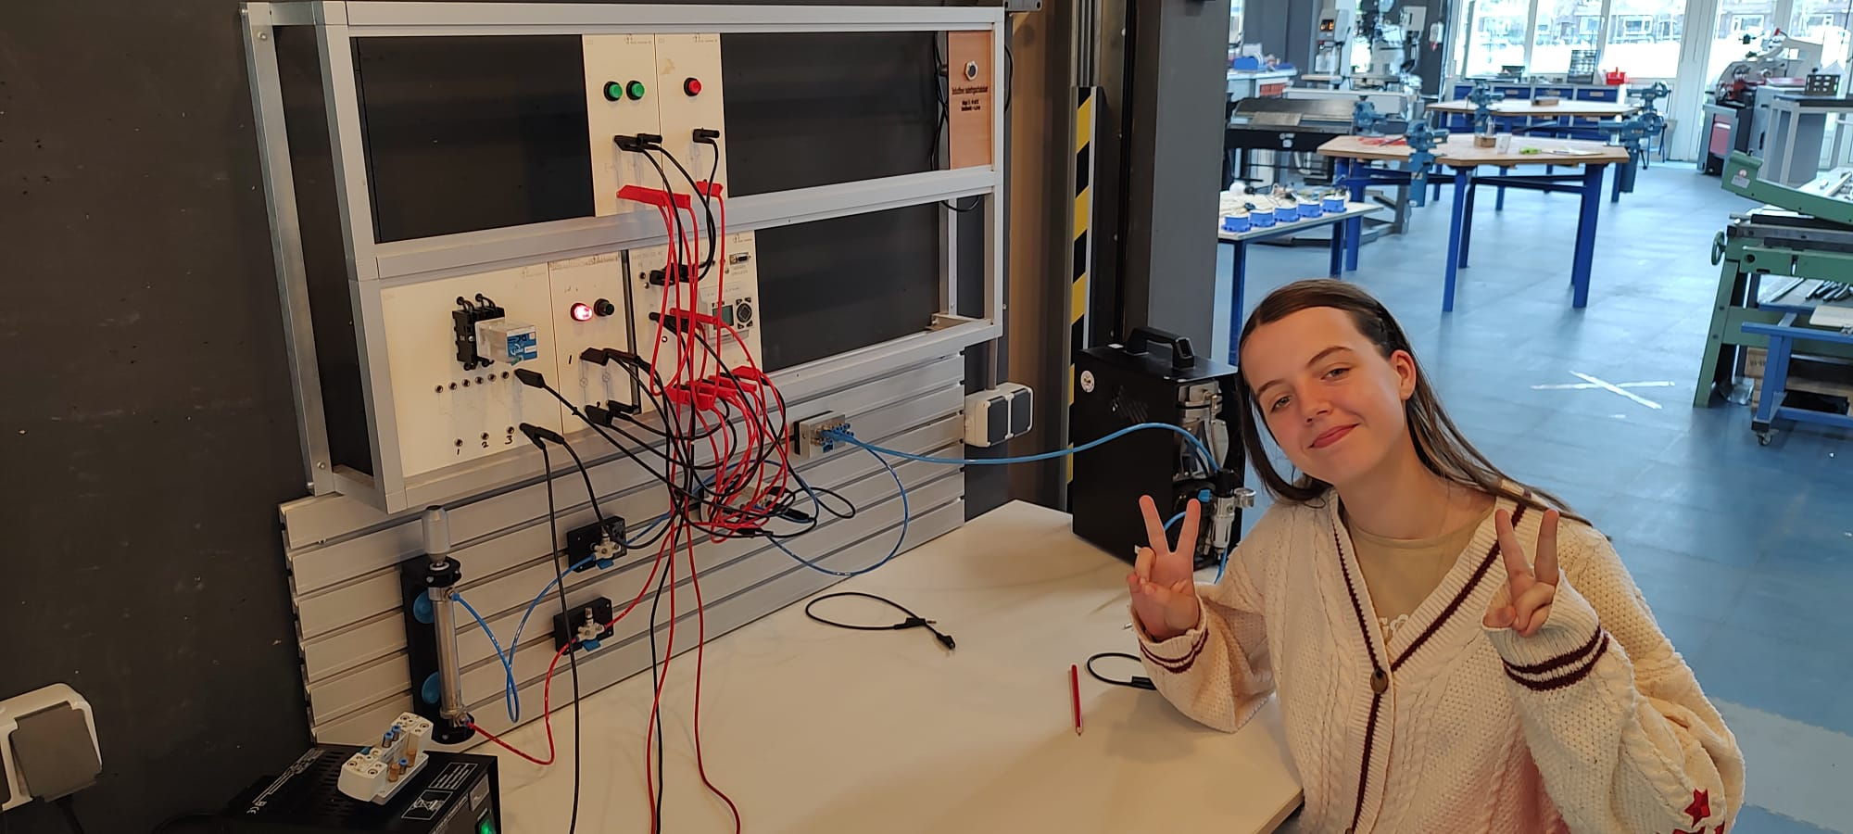
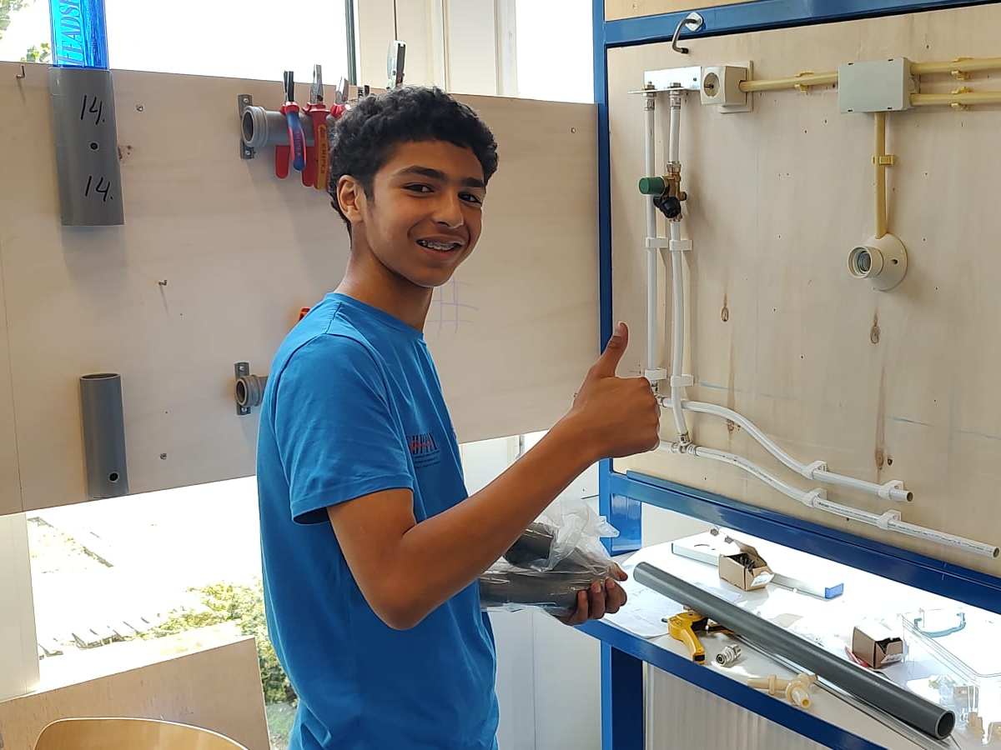
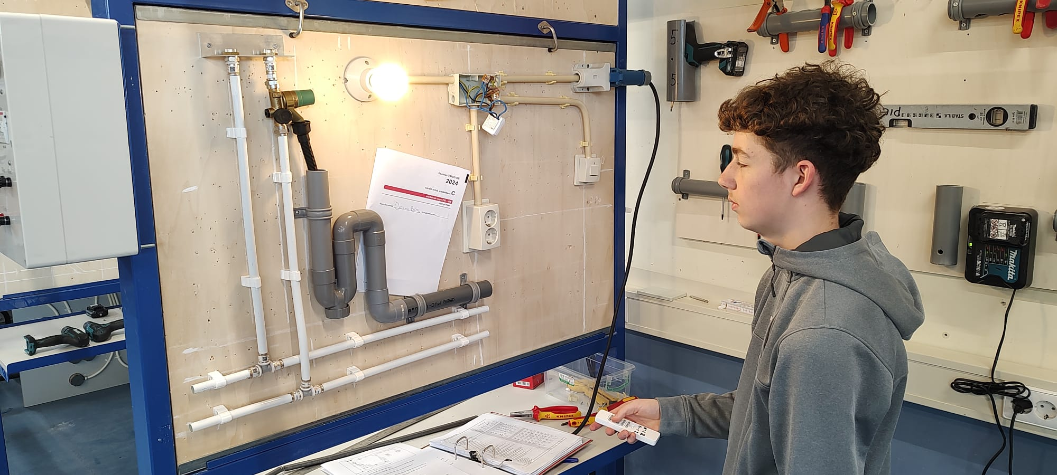
Examen kan ook leuk zijn

Slide 21
De stage
De stage is een verplicht onderdeel van het LOB dossier en moet voldoende worden afgerond.
(LOB = Loopbaan Orientatie & Begeleiding)
In leerjaar 3 een blokstage van 2 weken. Doel van de stage is kennismaken met de beroepspraktijk.
In leerjaar 4 een langere periode (lint- of blokstage)

Slide 22
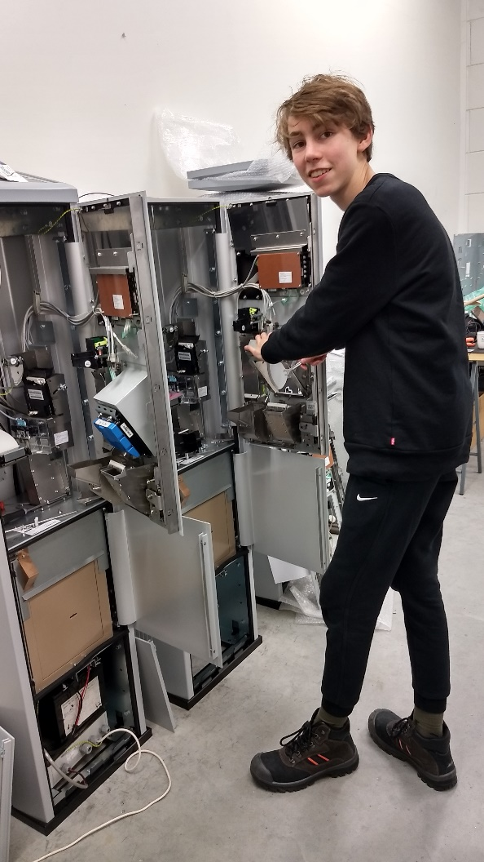
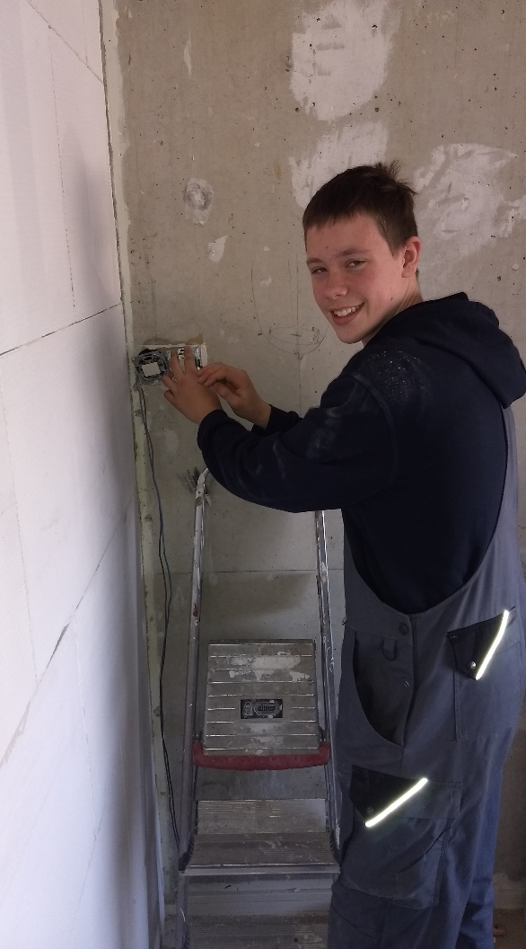
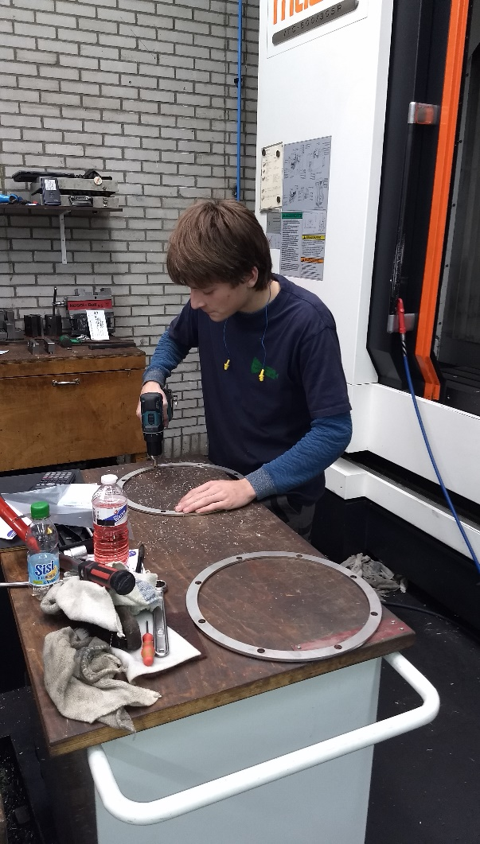
Stage is een hele leuke ervaring voor de leerlingen

Slide 23
Keuzevakken van PIE in leerjaar 4
De keuzevakken bieden een specialisatie binnen de profielen.
We kunnen hierbij denken aan bijvoorbeeld:
Lassen, plaat- en constructiewerk, servicemonteur,
duurzame energie, utiliteitsinstallaties, robotica, Domotica, sanitaire installaties enz.

Slide 24
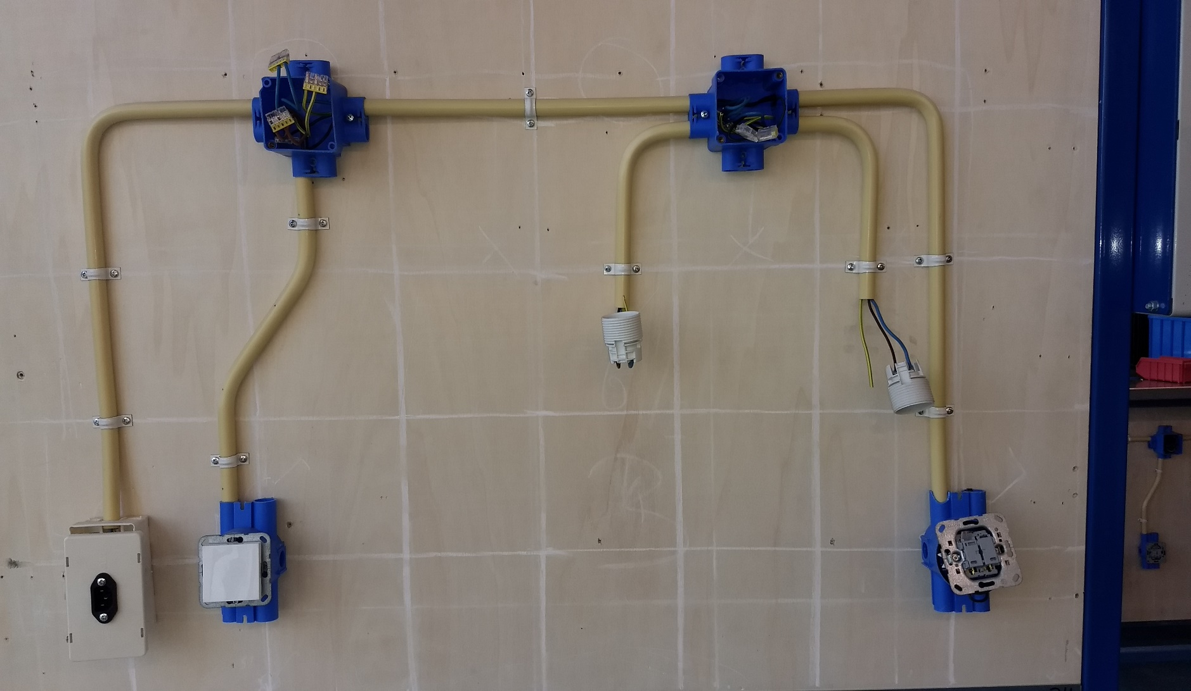
Van een profielwerkstuk in klas 3…..

Slide 25
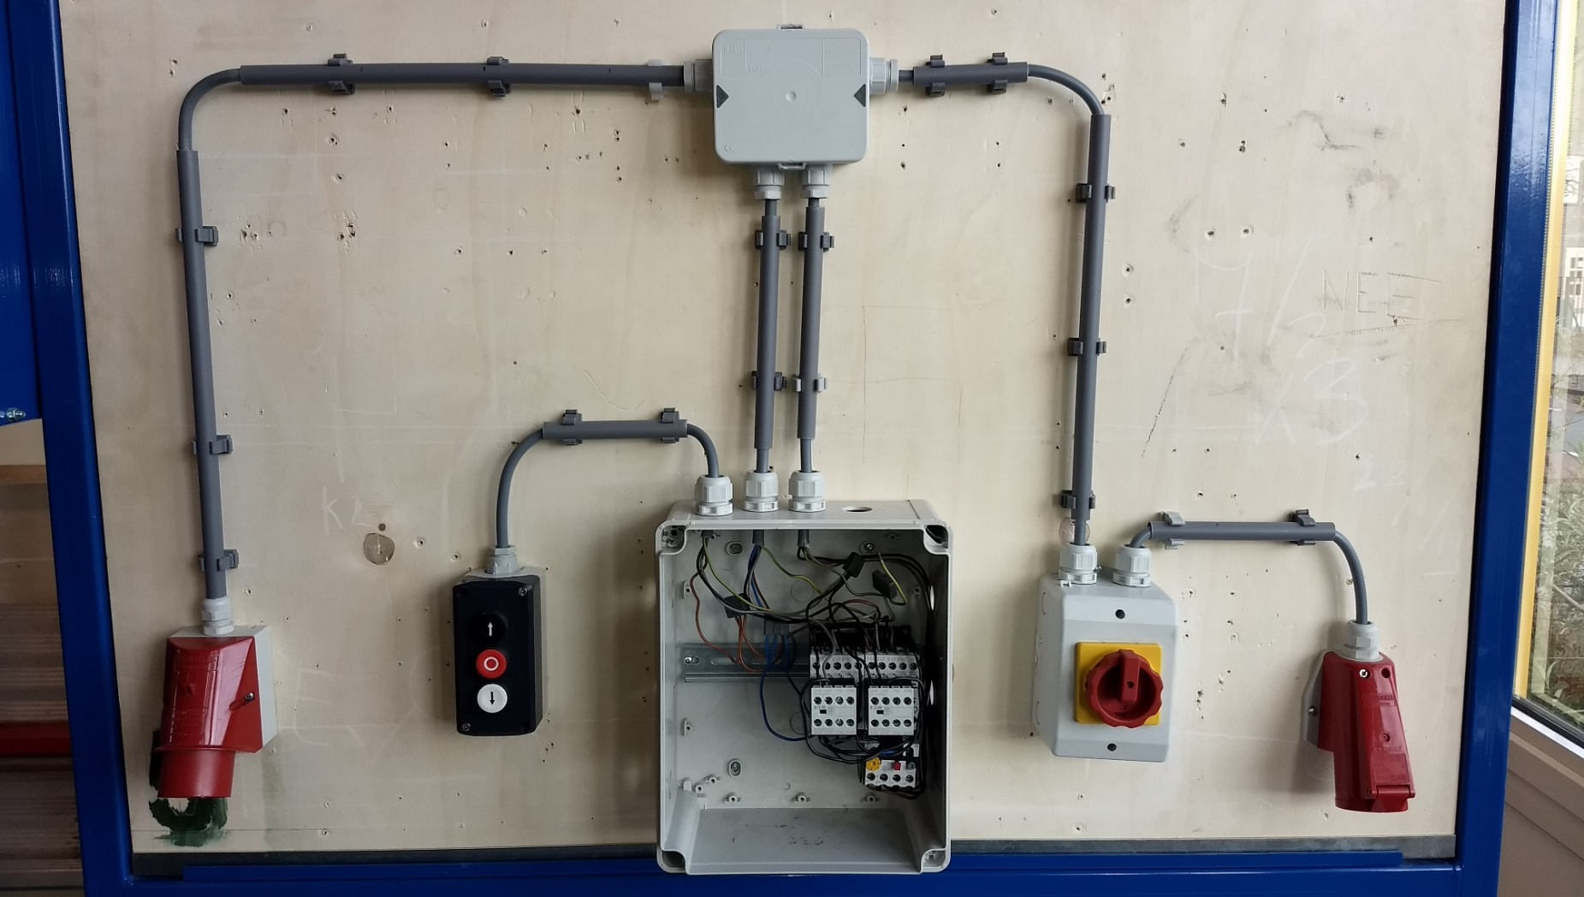
Door ontwikkelen naar een keuzevak werkstuk in leerjaar 4

Slide 26
Keuzevakken vervolg
De keuzevakken worden in principe op school uitgevoerd.
Installatietechniek op het Nova Beverwijk bij IW
Het is ook mogelijk dat een keuzevak deels bij een bedrijf wordt uitgevoerd. Afsluiting wel op TCV
Keuzevakken kunnen een voordeel (studieverkorting) geven op het mbo.
Het is ook mogelijk om een keuzevak uit een ander profiel te volgen, bijvoorbeeld een keuzevak van BWI, M&T of MaT

Slide 27
MBO richtingen
Metaalbewerker B/K | Installateur / Loodgieter B/K | Elektromonteur B/K |  | Technologie Gl
Contructiewerker / Lasser 2/3 | Monteur Installatietechniek 2 | Monteur Elektrotechniek 2 |  | Applicatie-en Media ontwikkelaar 4
Verspaner 2 | Dakdekker 2/3 | 1e Monteur Elektrotechniek 3 |  | Service Technicus WTB/ Elektro 4
Monteur Mechatronica 2 | Servicemonteur Installatietechniek 2 | Technicus Elektrotechniek 4 |  | Middenkader Engineering WTB/ elektro 4
Monteur Service & WTB-onderhoud 2 | 1e Servicemonteur Installatietechniek 3 | Service Technicus Elektrotechniek 4 |  | Allround Operationeel Technicus 4 (Mytec)
1e monteur Service & WTB-onderhoud 3 | Monteur Koudetechniek 2/3 | Middenkader Engineering Elektrotechniek 4 |  | Vliegtuigonder-houds Technicus 4
Instrumentmaker 3/4

Slide 28
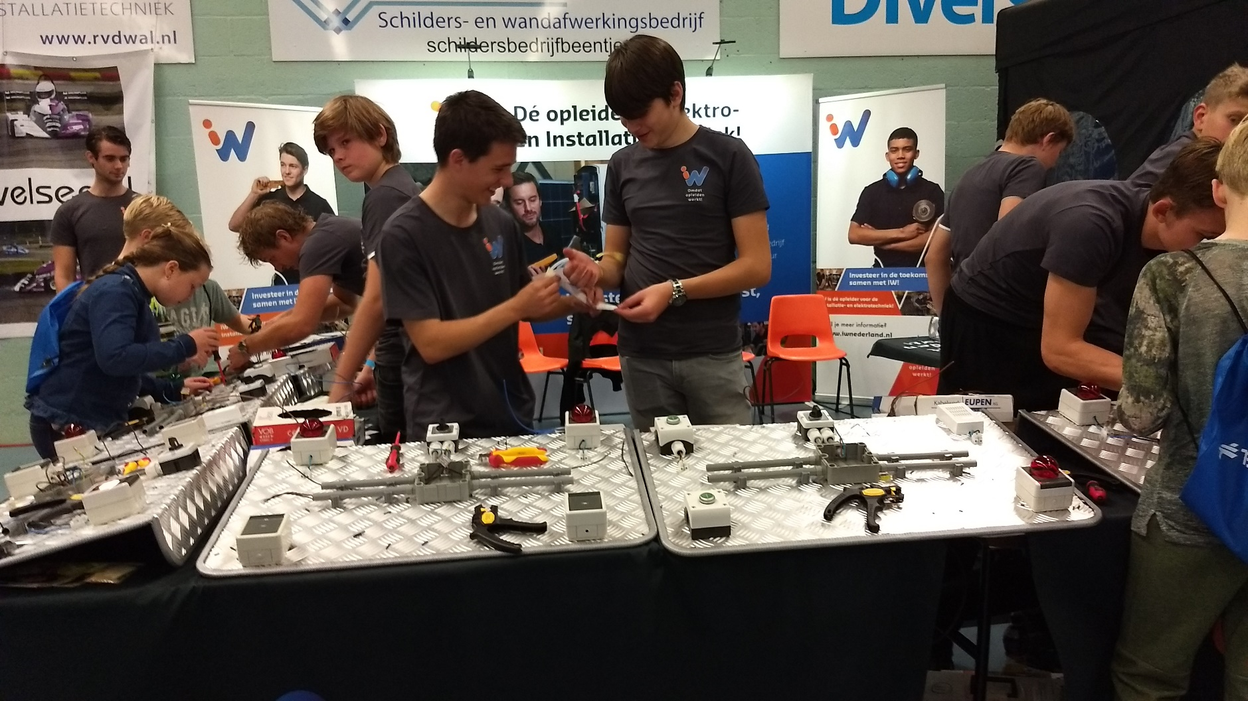
Onze leerlingen actief bij het Promotie Evenement Techniek (PET)

Slide 29
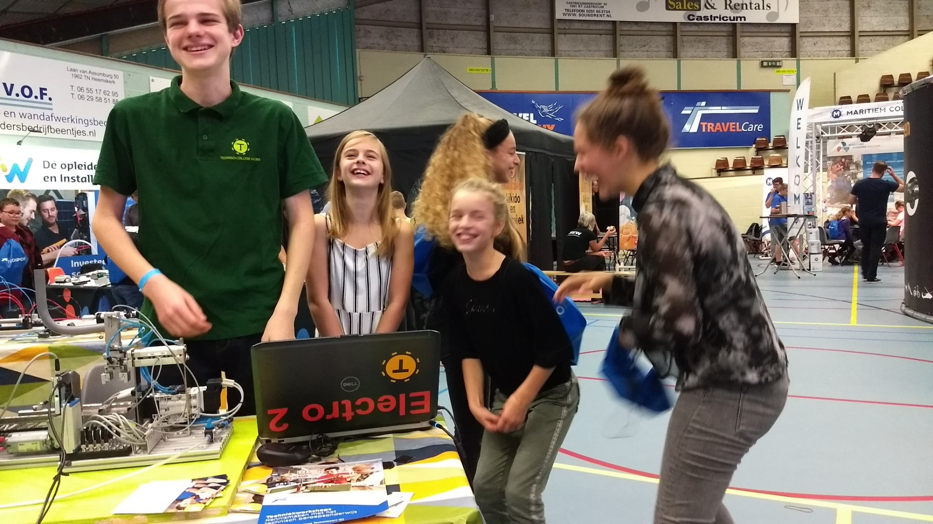
Enthousiaste toekomstige (?) leerlingen

Slide 30
Bedankt voor uw interesse en succes bij het helpen van uw kind met het maken van de juiste profielkeuze .

